Slide 1


Муниципальное дошкольное образовательное автономное учреждение «Детский сад №31 «Звездочка» города Орска
«Взаимодействие работы педагогов и родителей по патриотическому воспитанию дошкольников. Результаты работы».
Подготовили: воспитатели высшей квалификационной категории Воробщикова Елена Ивановна и Папшева Наталья Анатольевна

Slide 2
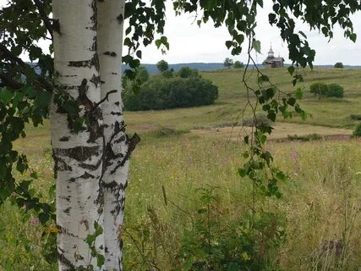
«…Ты вспоминаешь не страну большую,
Какую ты изъездил и узнал,
Ты вспоминаешь Родину - такую,
Какой ее ты в детстве увидал…»
К. М.Симонов.

Slide 3
Актуальность
Актуальность опыта работы заключается в том, что современные дети мало знают о своей малой Родине, о традициях, особенностях, зачастую равнодушны к своим близким людям, не имеют чувства эмпатии.
В основе работы лежит личностно-ориентированная модель воспитания, которая основывается на сотрудничестве между ребенком, родителями и педагогами.
Адресная направленность – другие педагоги дошкольных образовательных организаций.

Slide 4
Цель опыта работы: разработать и провести систему мероприятий по взаимодействию с семьями воспитанников, способствующих развитию патриотического воспитания.
Задачи:
- воспитывать любовь и бережное отношение к родному городу;
- воспитывать чувство гордости за своих земляков, ответственность за всё, что происходит в городе, сопричастие к этому;
- познакомить с символикой родного города;
- пополнить предметно-пространственную развивающую среду, направленную на обогащение представлений детей о родном городе;
- формировать интерес к прошлому и настоящему родного края;
- формировать умение ориентироваться в ближайшем природном и культурном окружении и отражать это в своей деятельности;
- обеспечить единства работы ДОУ и семьи по патриотическому воспитанию дошкольников.

Slide 5
Работа по патриотическому воспитанию детей дошкольного возраста средствами ознакомления с малой Родиной строилась поэтапно:
1 этап - подготовительный. Его цель: уточнить имеющиеся у детей представления о малой Родине, изучение педагогической и методической литературы.
2 этап – основной - работа с детьми, направленная на формирование у них знаний о малой Родине и воспитание на этой основе интереса и любви к ней. Работа с родителями воспитанников в рамках патриотического воспитания.
3 этап - заключительный. Проводится сравнительный анализ, который даёт возможность вскрыть изменения в знаниях детей о родном крае и в проявлении своего отношения к нему.

Slide 6
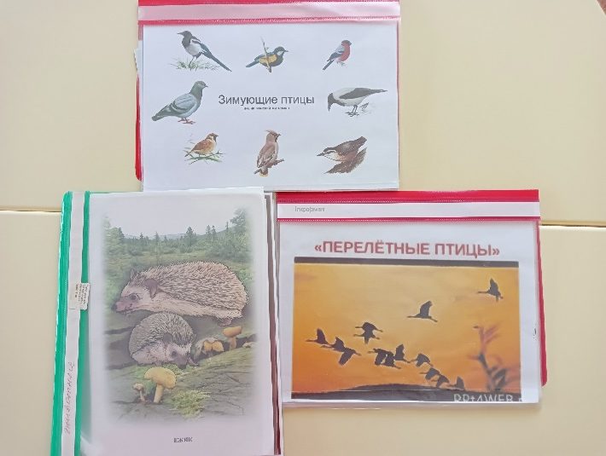
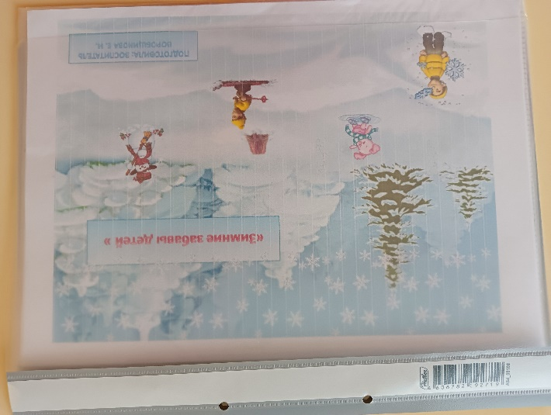
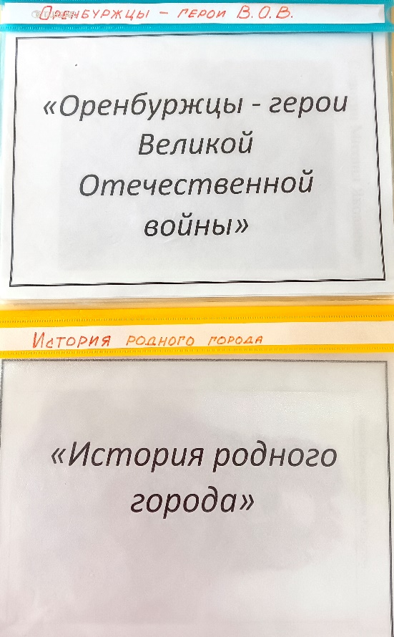
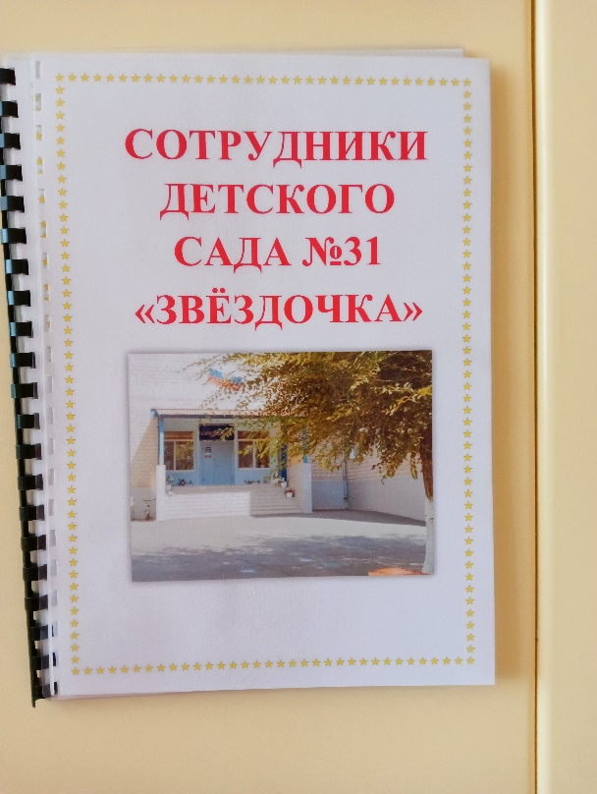
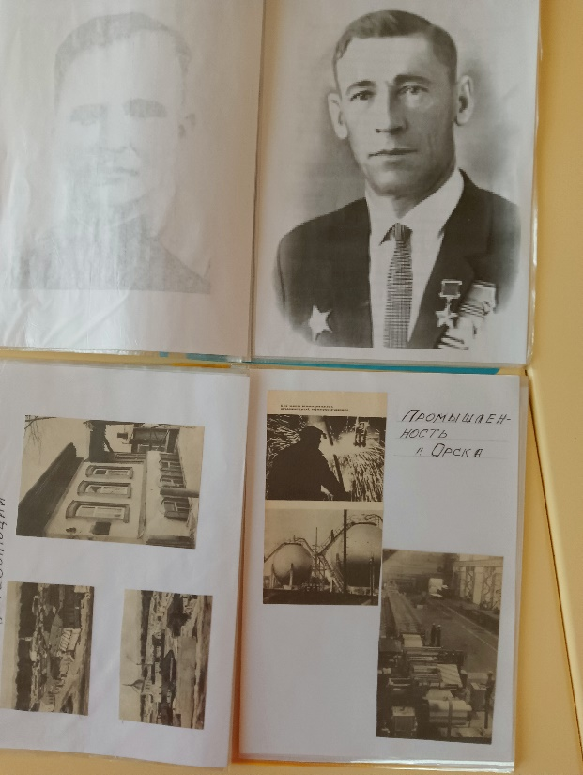
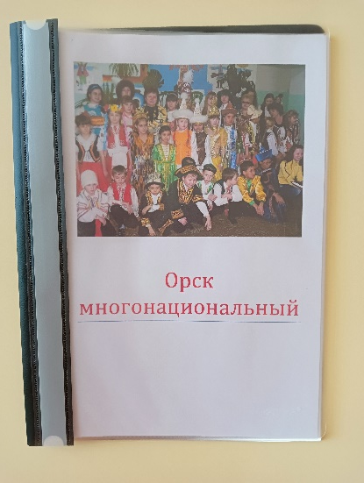

Slide 7
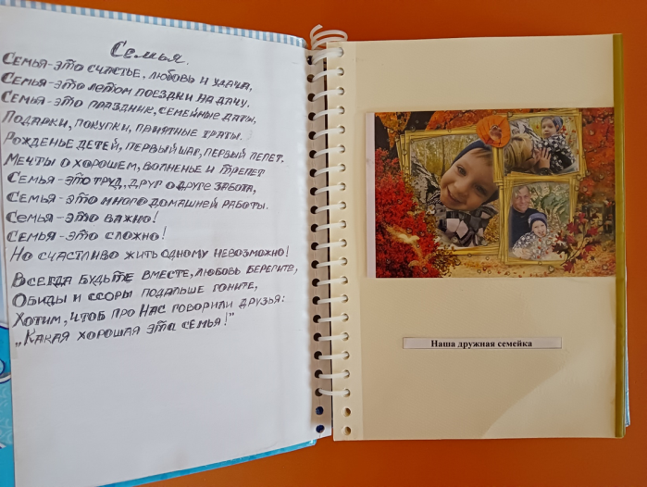
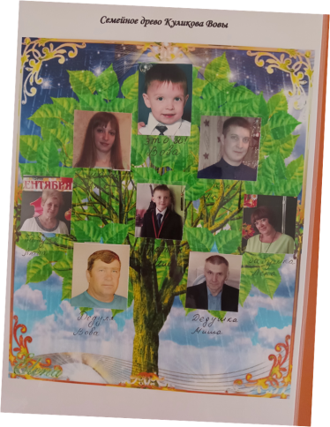
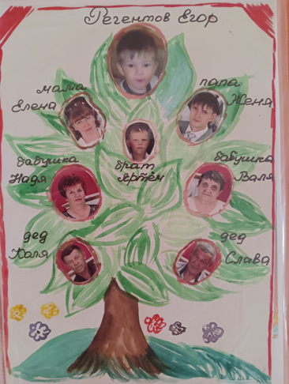
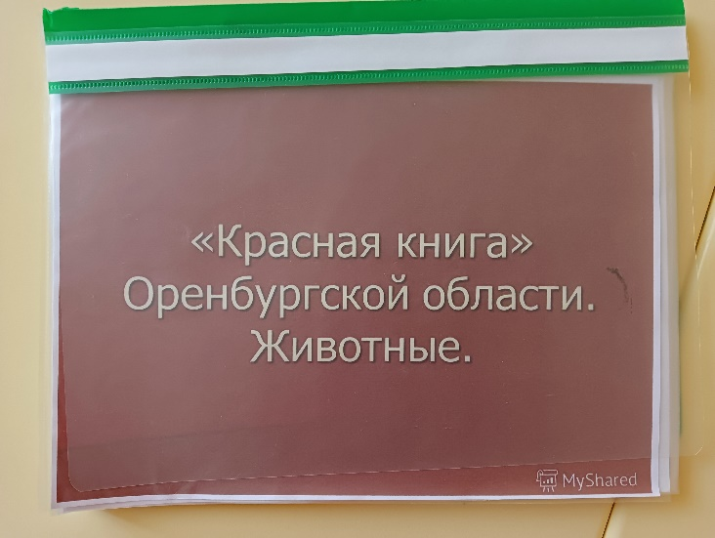
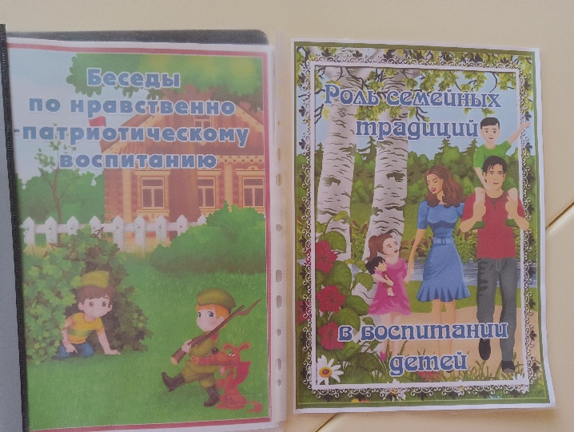
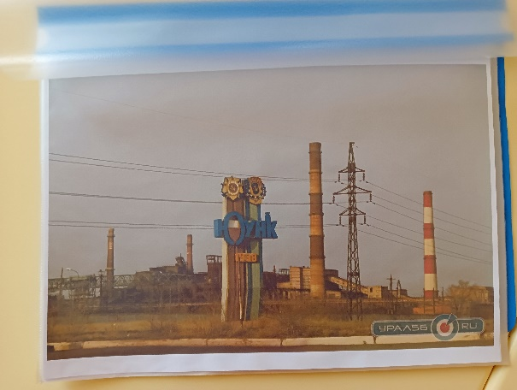
Родословное древо и альбом семейных традиций.

Slide 8
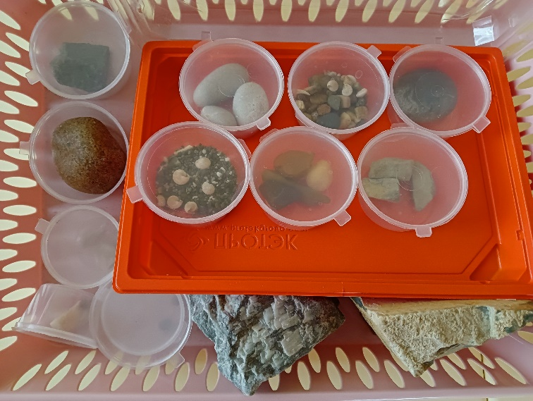
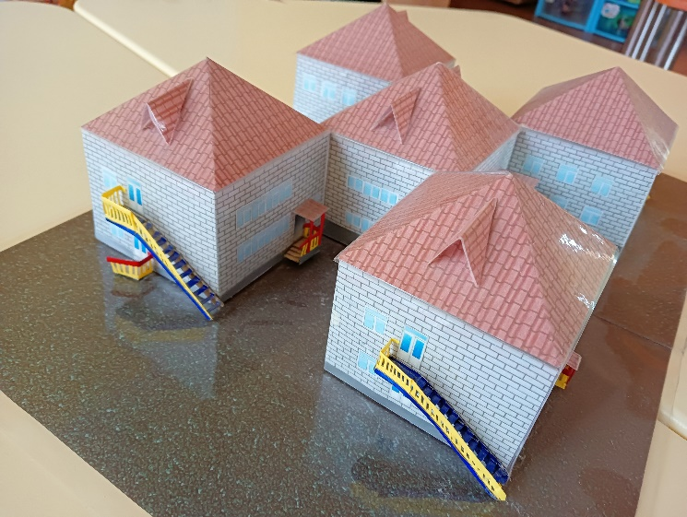
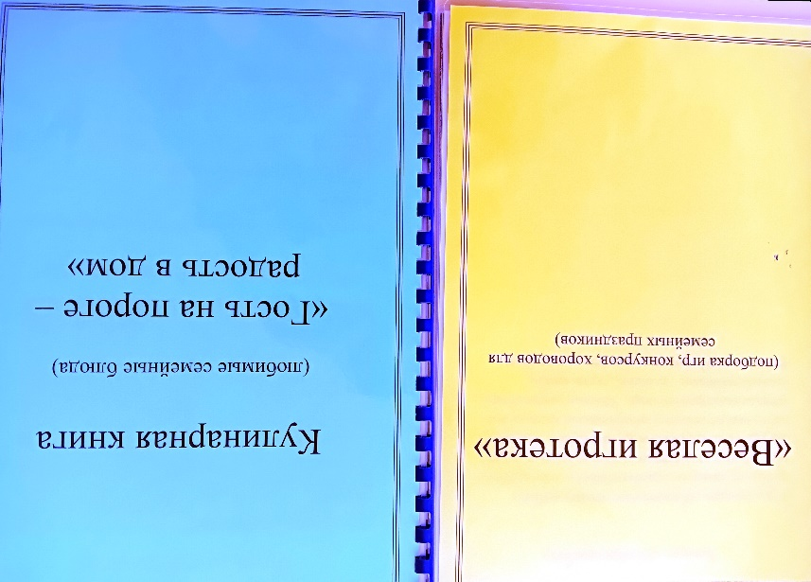

Slide 9
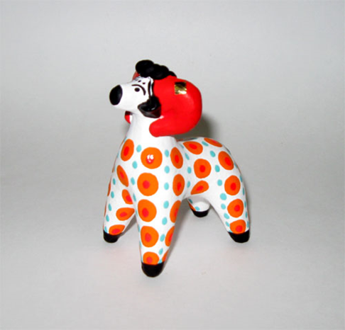
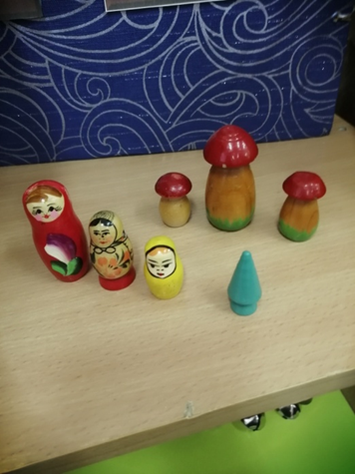
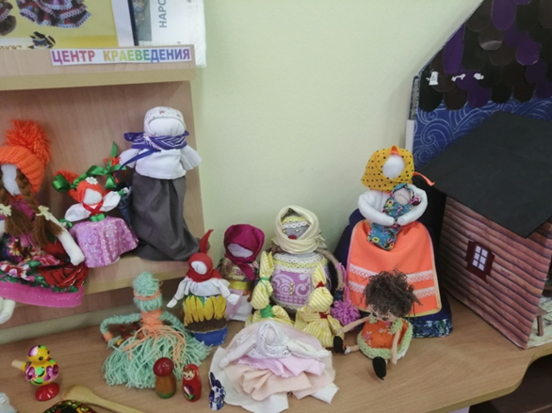
Обогащение ПРС

Slide 10
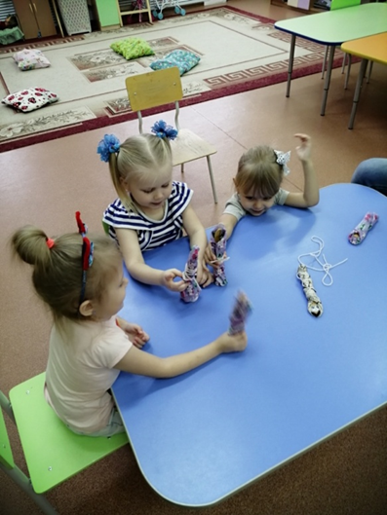
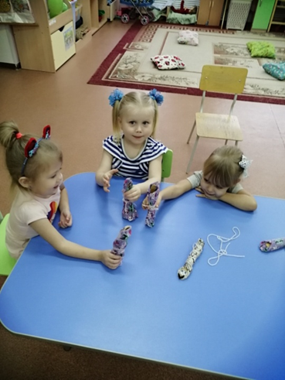
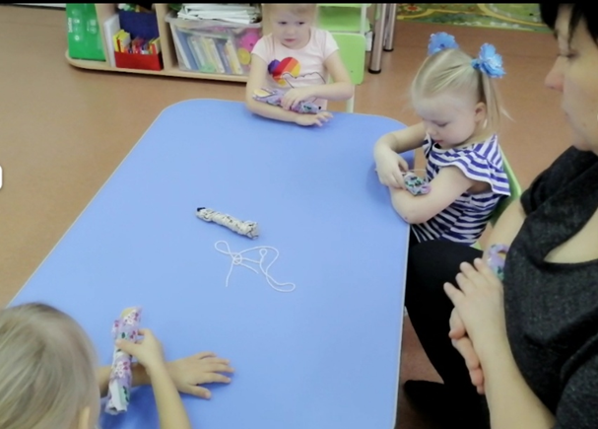
Игры с народной игрушкой

Slide 11
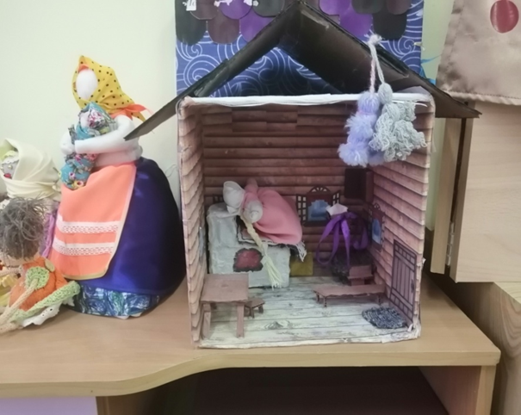
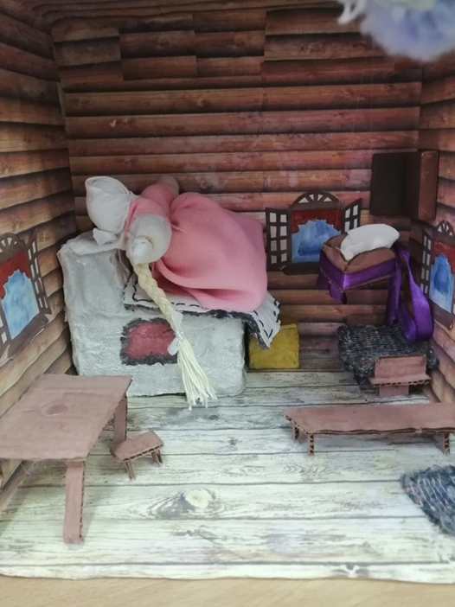
Центр «Изба»

Slide 12
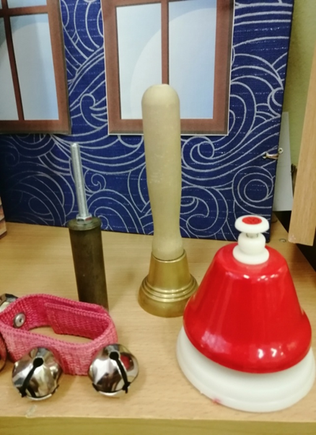
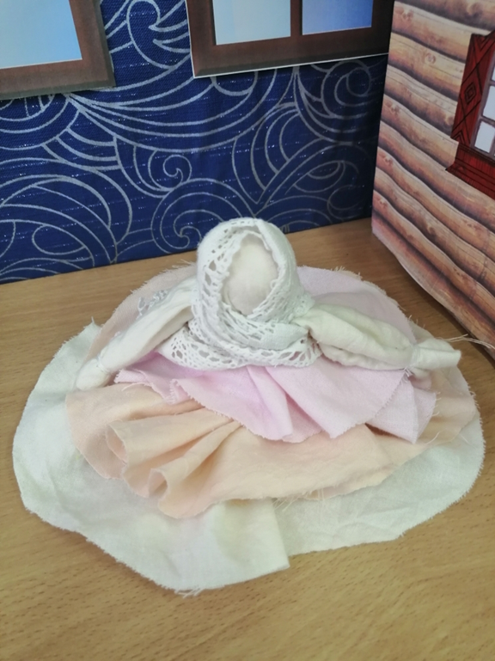
Коллекция колокольчиков

Slide 13
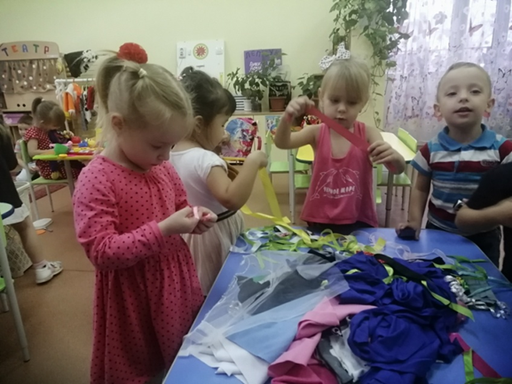
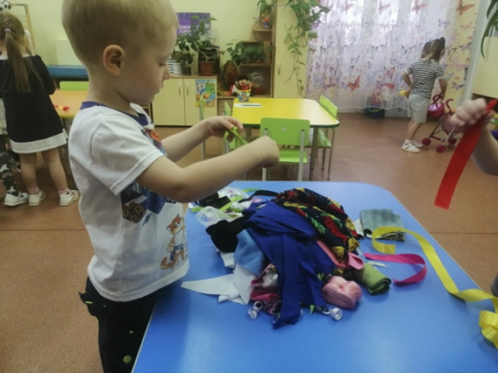
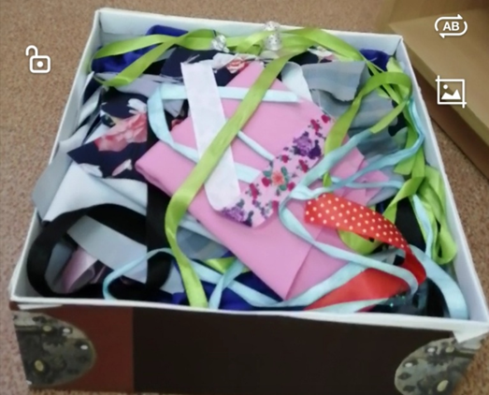
Материал для создания кукол «Сундучок с лоскутами»

Slide 14
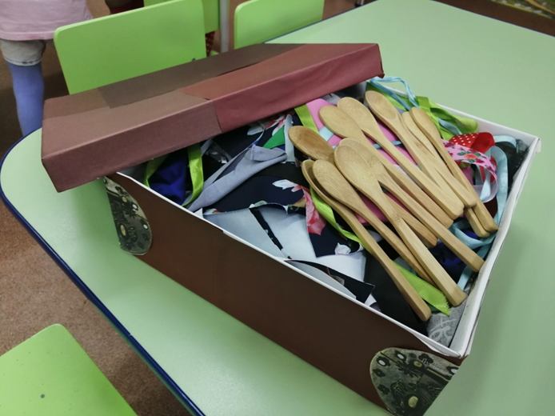
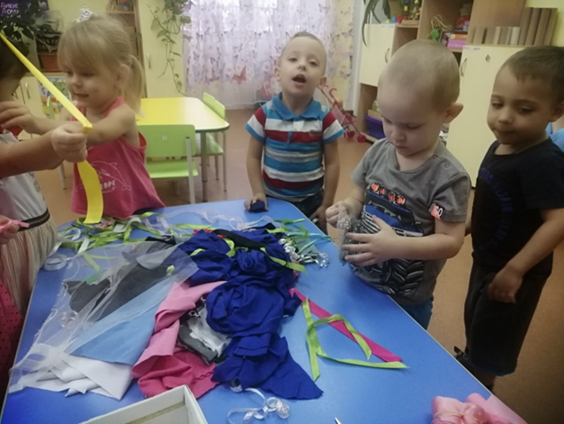
Заготовки для самостоятельной деятельности детей

Slide 15

Дидактическая игра по патриотическому воспитанию для детей старшего дошкольного возраста «Посёлок Первомайский»

Slide 16
Цель игры: развивать интерес к своей малой родине и истории родного края; воспитывать патриота своей страны.
Задачи игры:
1. Воспитывать патриотические чувства к малой Родине - любовь, гордость, уважение;
2. Закреплять умение узнавать и называть достопримечательности своей малой родине;
3. Закреплять знания о своей семье, жизнедеятельности в детском саду;
4. Развивать связную речь детей, обогащать и активизировать словарный запас детей;
5. Способствовать развитию памяти, мышления;
6. Упражнять в счёте;
7. Учить детей играть в команде, соблюдать правила и очерёдность ходов.

Slide 17
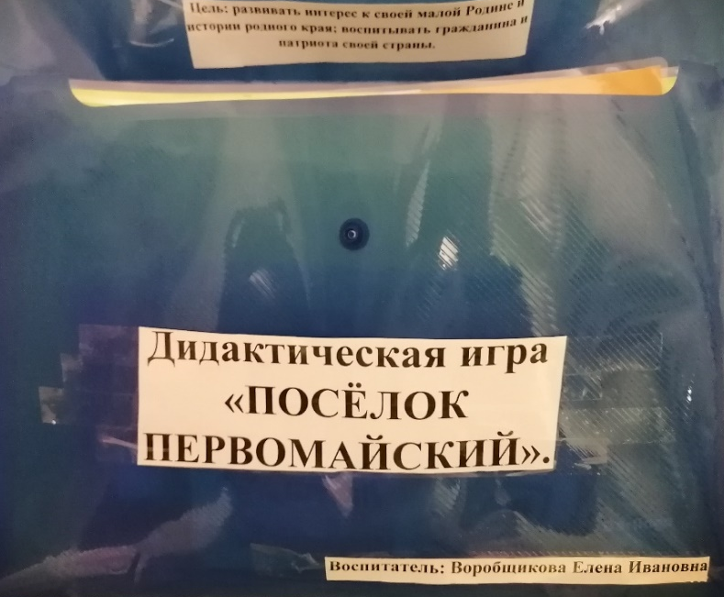

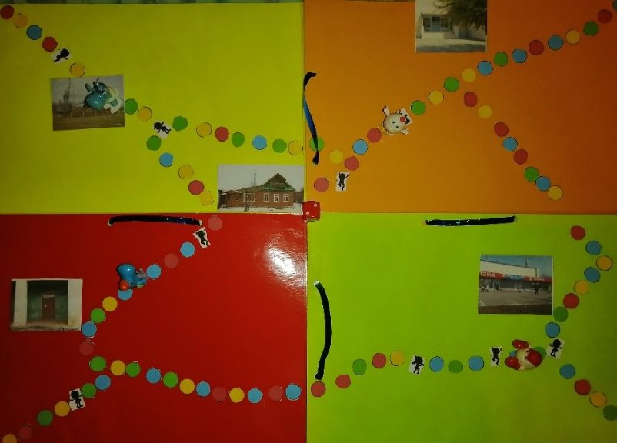
Оборудование: яркое игровое поле, конверты с заданиями, фишки или фигурки, кубик.
Описание: «Поселок первомайский» - дидактическая настольная игра для детей 5-7 лет. В игре могут участвовать от 2 до 4 игроков, желательно присутствие взрослого ведущего. Игрокам кроме знаний необходима и удача. Цель игроков пройти от начала пути до определенного места малой родины, значимого для ребенка, выполнить задание. Игра связана с местами, которые дети видят ежедневно.

Slide 18
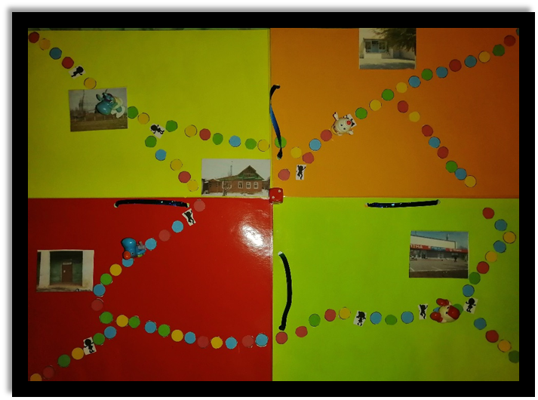
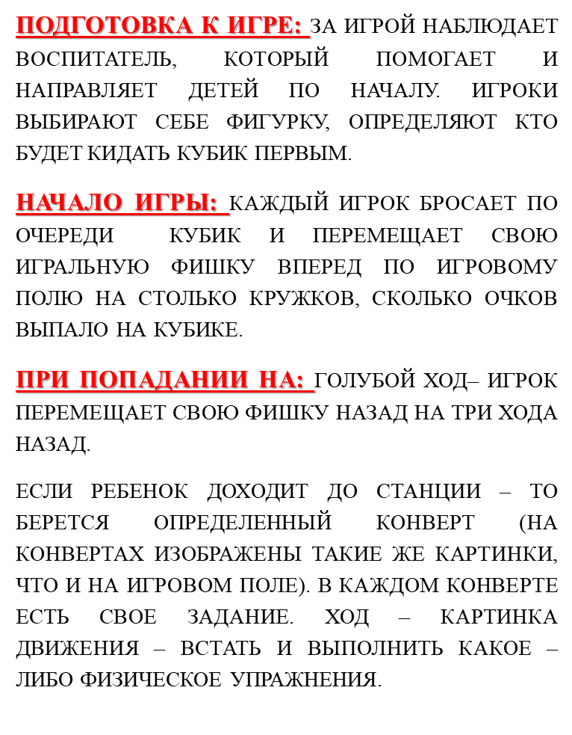
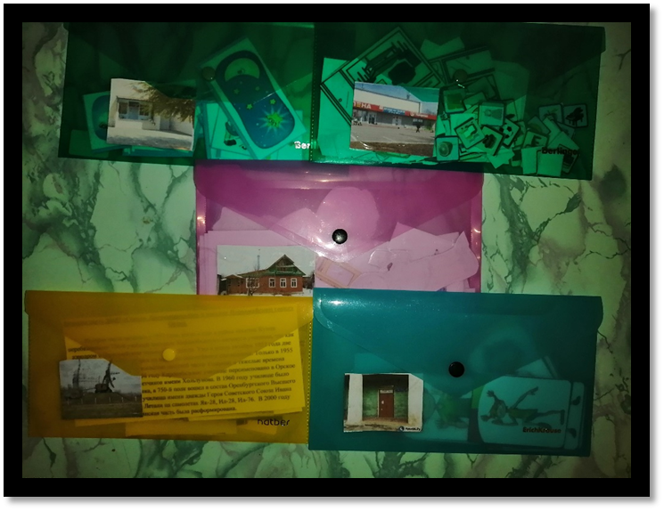

Slide 19
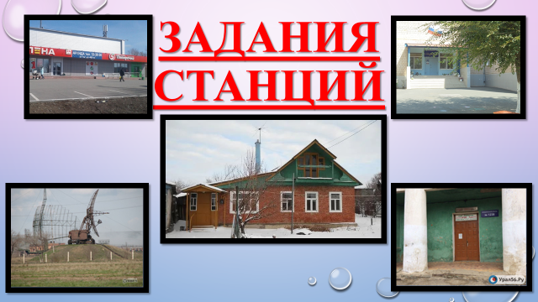

Slide 20


Slide 21
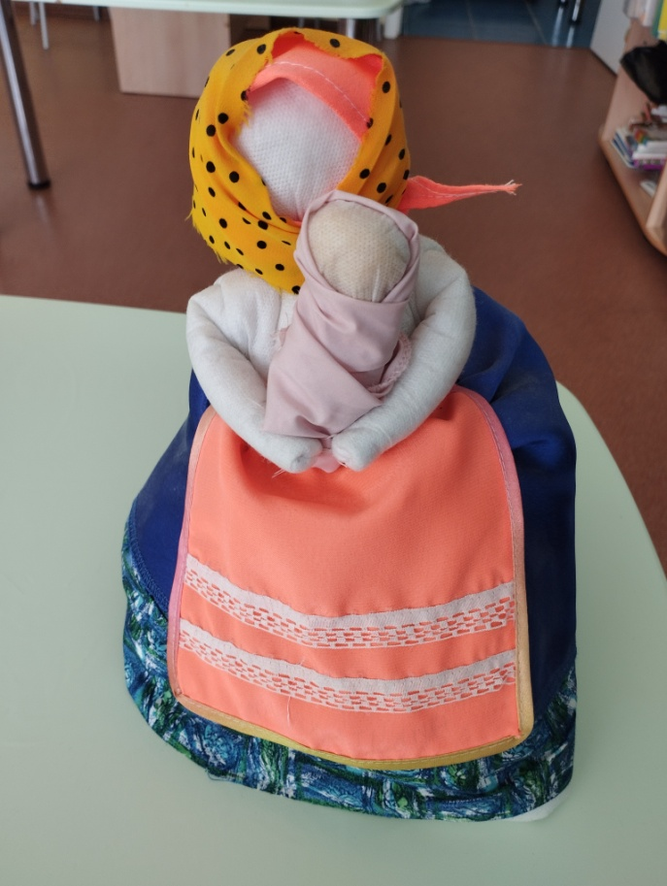
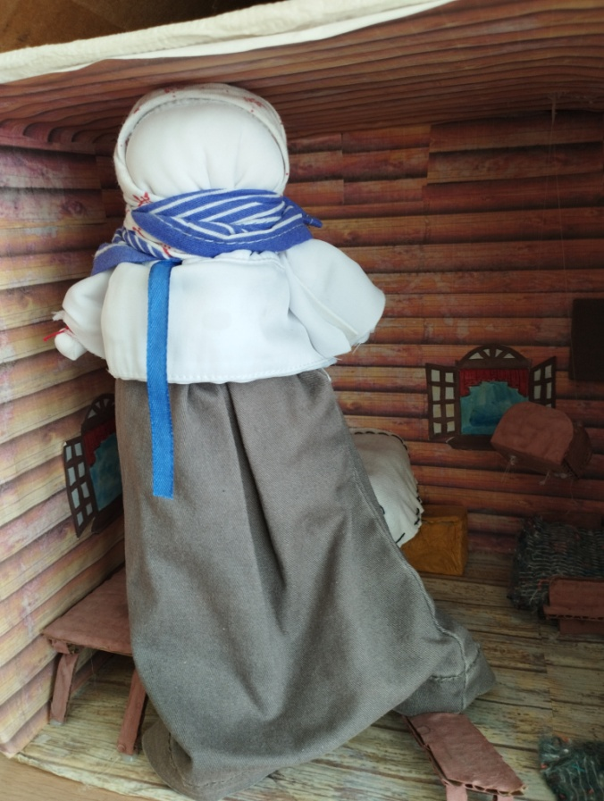
Обереги для дома

Slide 22
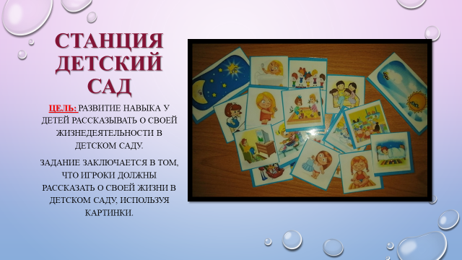

Slide 23
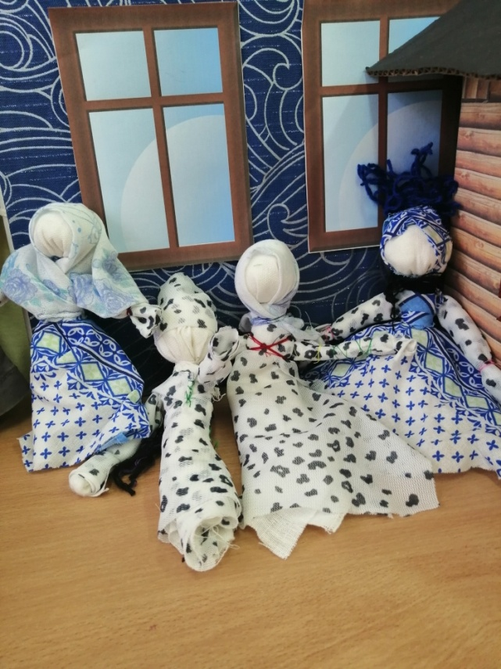
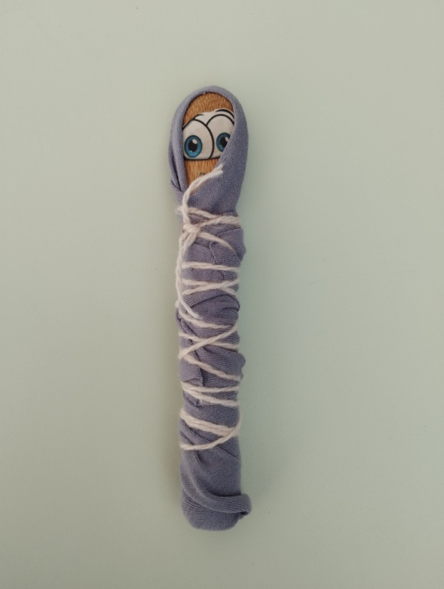
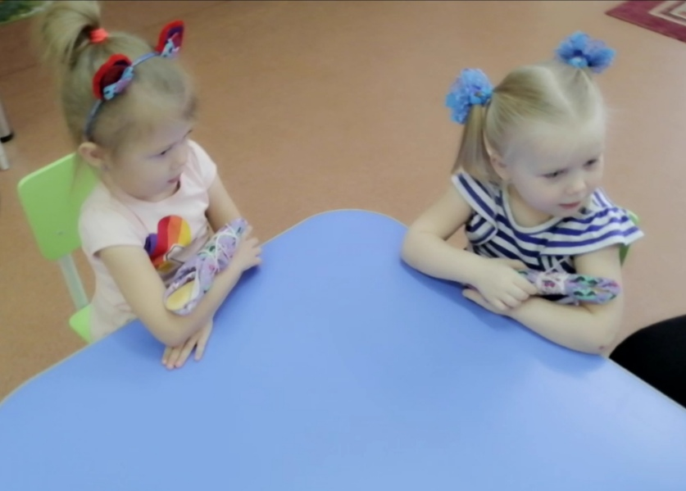
Игрушки для маленьких

Slide 24
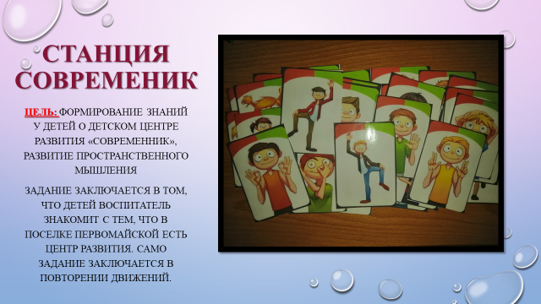

Slide 25
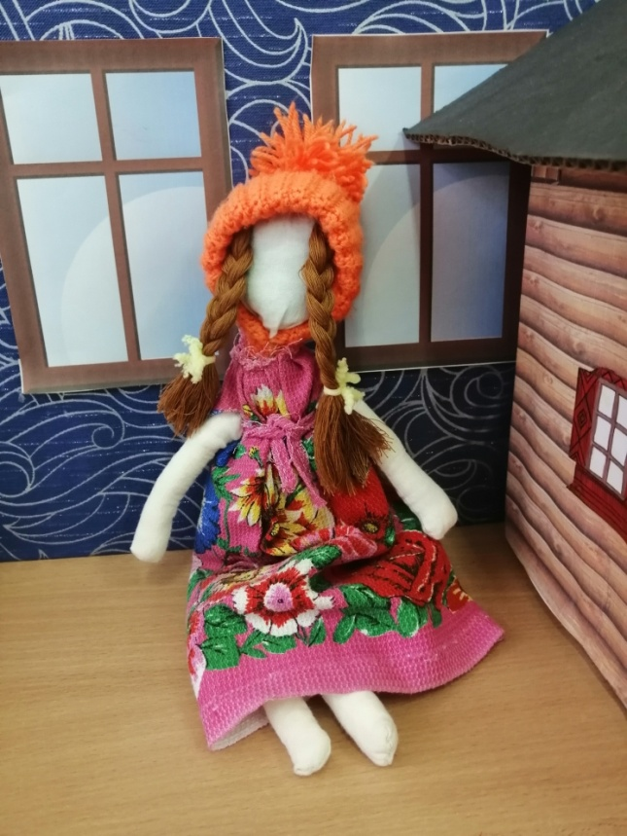
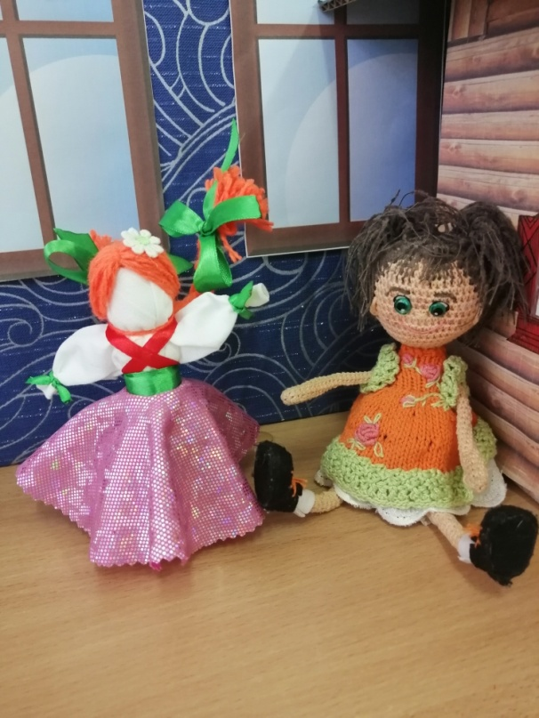
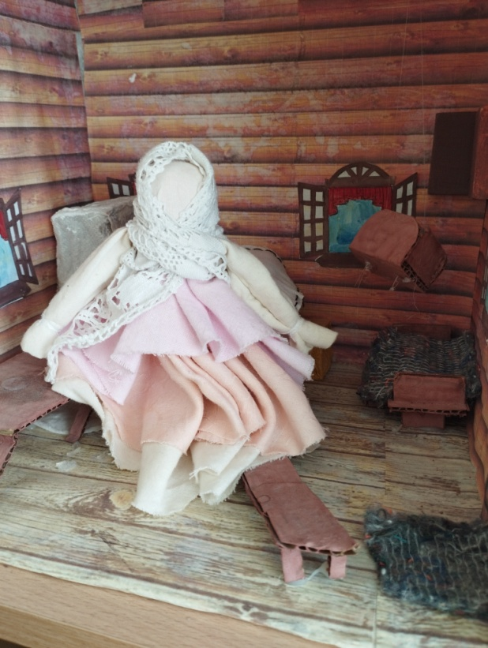
Куклы символизирующие народные праздники

Slide 26
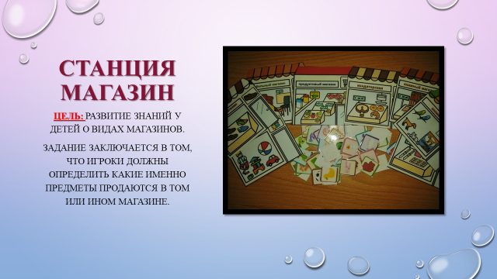

Slide 27
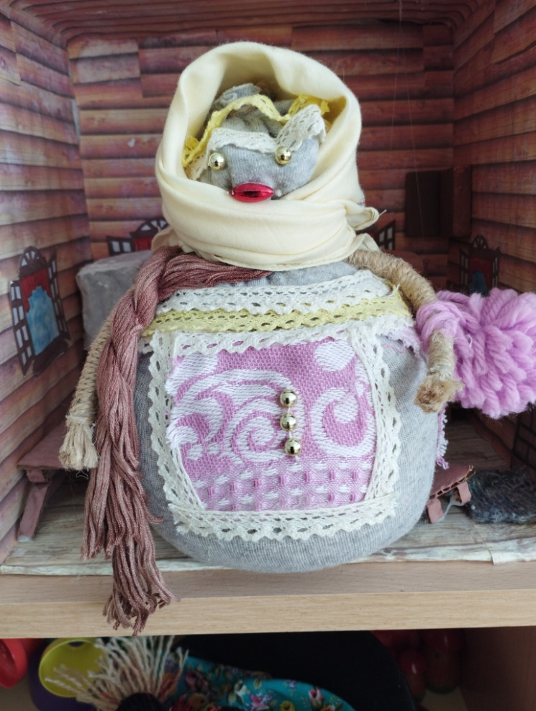
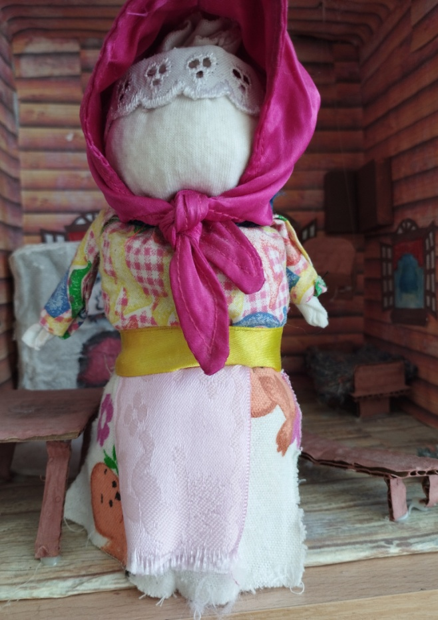
Куклы обереги на достаток и урожай «Крупенички»

Slide 28


Slide 29


Оберег воину «Солнечный конь»

Slide 30
Во все времена для становления человека решающую роль играет процесс социализации. Бесспорно, ребенку трудно самостоятельно пройти весь процесс социализации. Предметный мир ребенка помогает ему сориентироваться в окружающем мире, вызывает желание познавать его. Народная игрушка является традиционным, необходимым элементом воспитательного процесса. Через игру с куклой ребенок познает мир, происходит его социализация в обществе. Игрушка служила и служит своеобразным наглядным пособием для передачи ребенку знаний о материальном мире.
Привлечение родителей к проблемам нравственно-патриотического воспитания и развития детей дошкольного возраста способствует установлению благоприятного климата между воспитателем и родителями, что создает благоприятные условия в группе.

Slide 31


